Slide 1
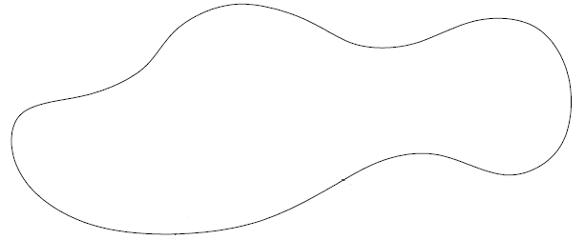





$${ S}_{4}$$
$${ S}_{2}$$
$${ S}_{3}$$
$${ S}_{1}$$
$$M$$
…
…
…
M
S2
S3
S4
S1
…
…
…

